Slide 1
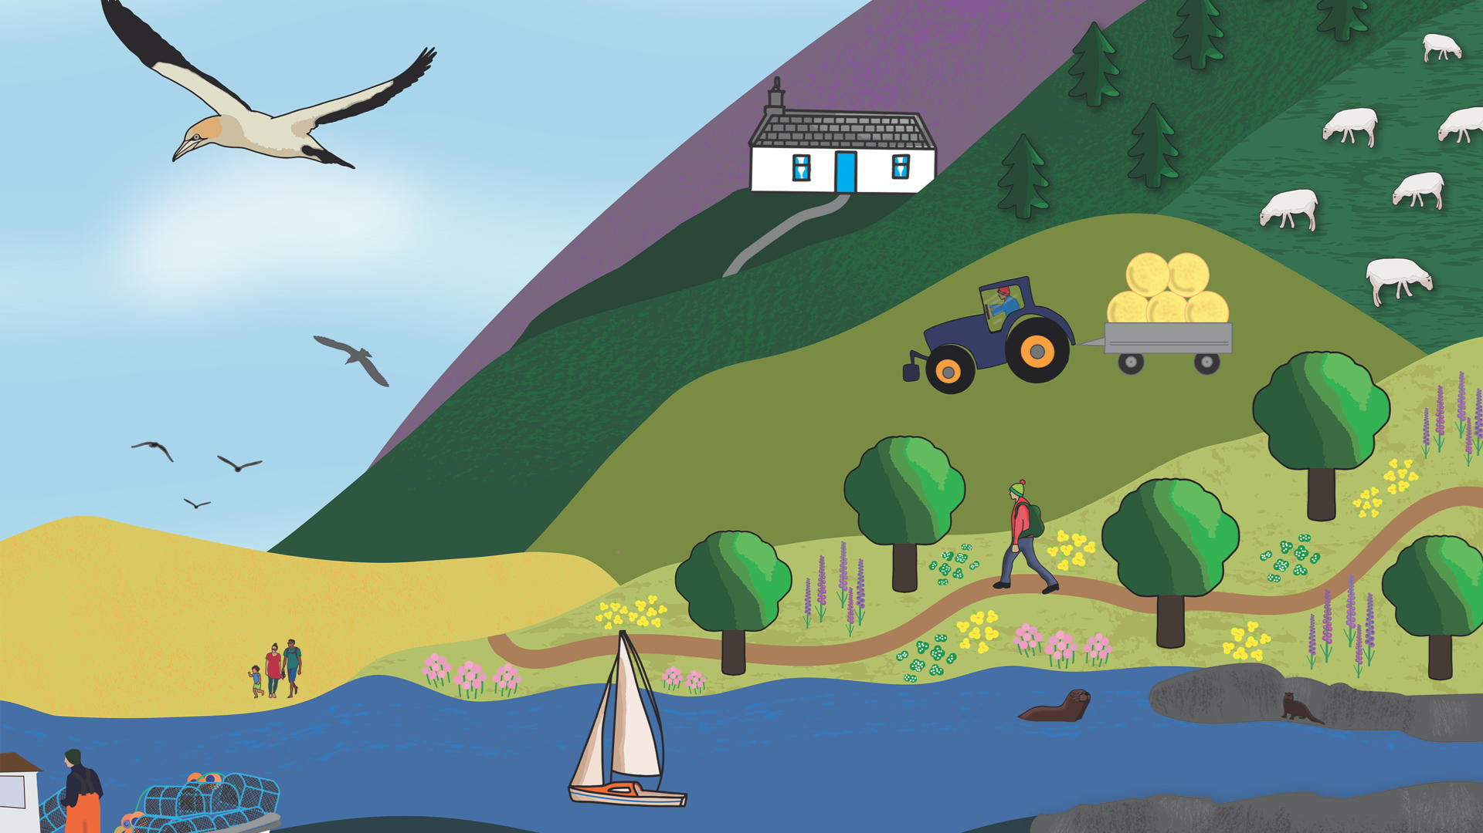


Slide 2



Morfeydd Heli
GWEITHGAREDD 3: Meithrinfeydd Morfeydd Heli
CC: 2/3

Slide 3
Meithrinfeydd Morfeydd Heli
GWEITHGAREDD 3
YN DILYN Y GWEITHGAREDD HWN, DYLECH DDEALL:
Pam bod morfeydd heli yn darparu cynefinoedd meithrin delfrydol ar gyfer pysgod ifanc
Sut mae pysgod yn tyfu ac yn newid drwy wahanol gamau’r cylch bywyd
SGILIAU Y BYDDWCH YN EU DATBLYGU:
Arsylwi
Trefnu
Cyfleu syniadau
Egluro prosesau

Slide 4
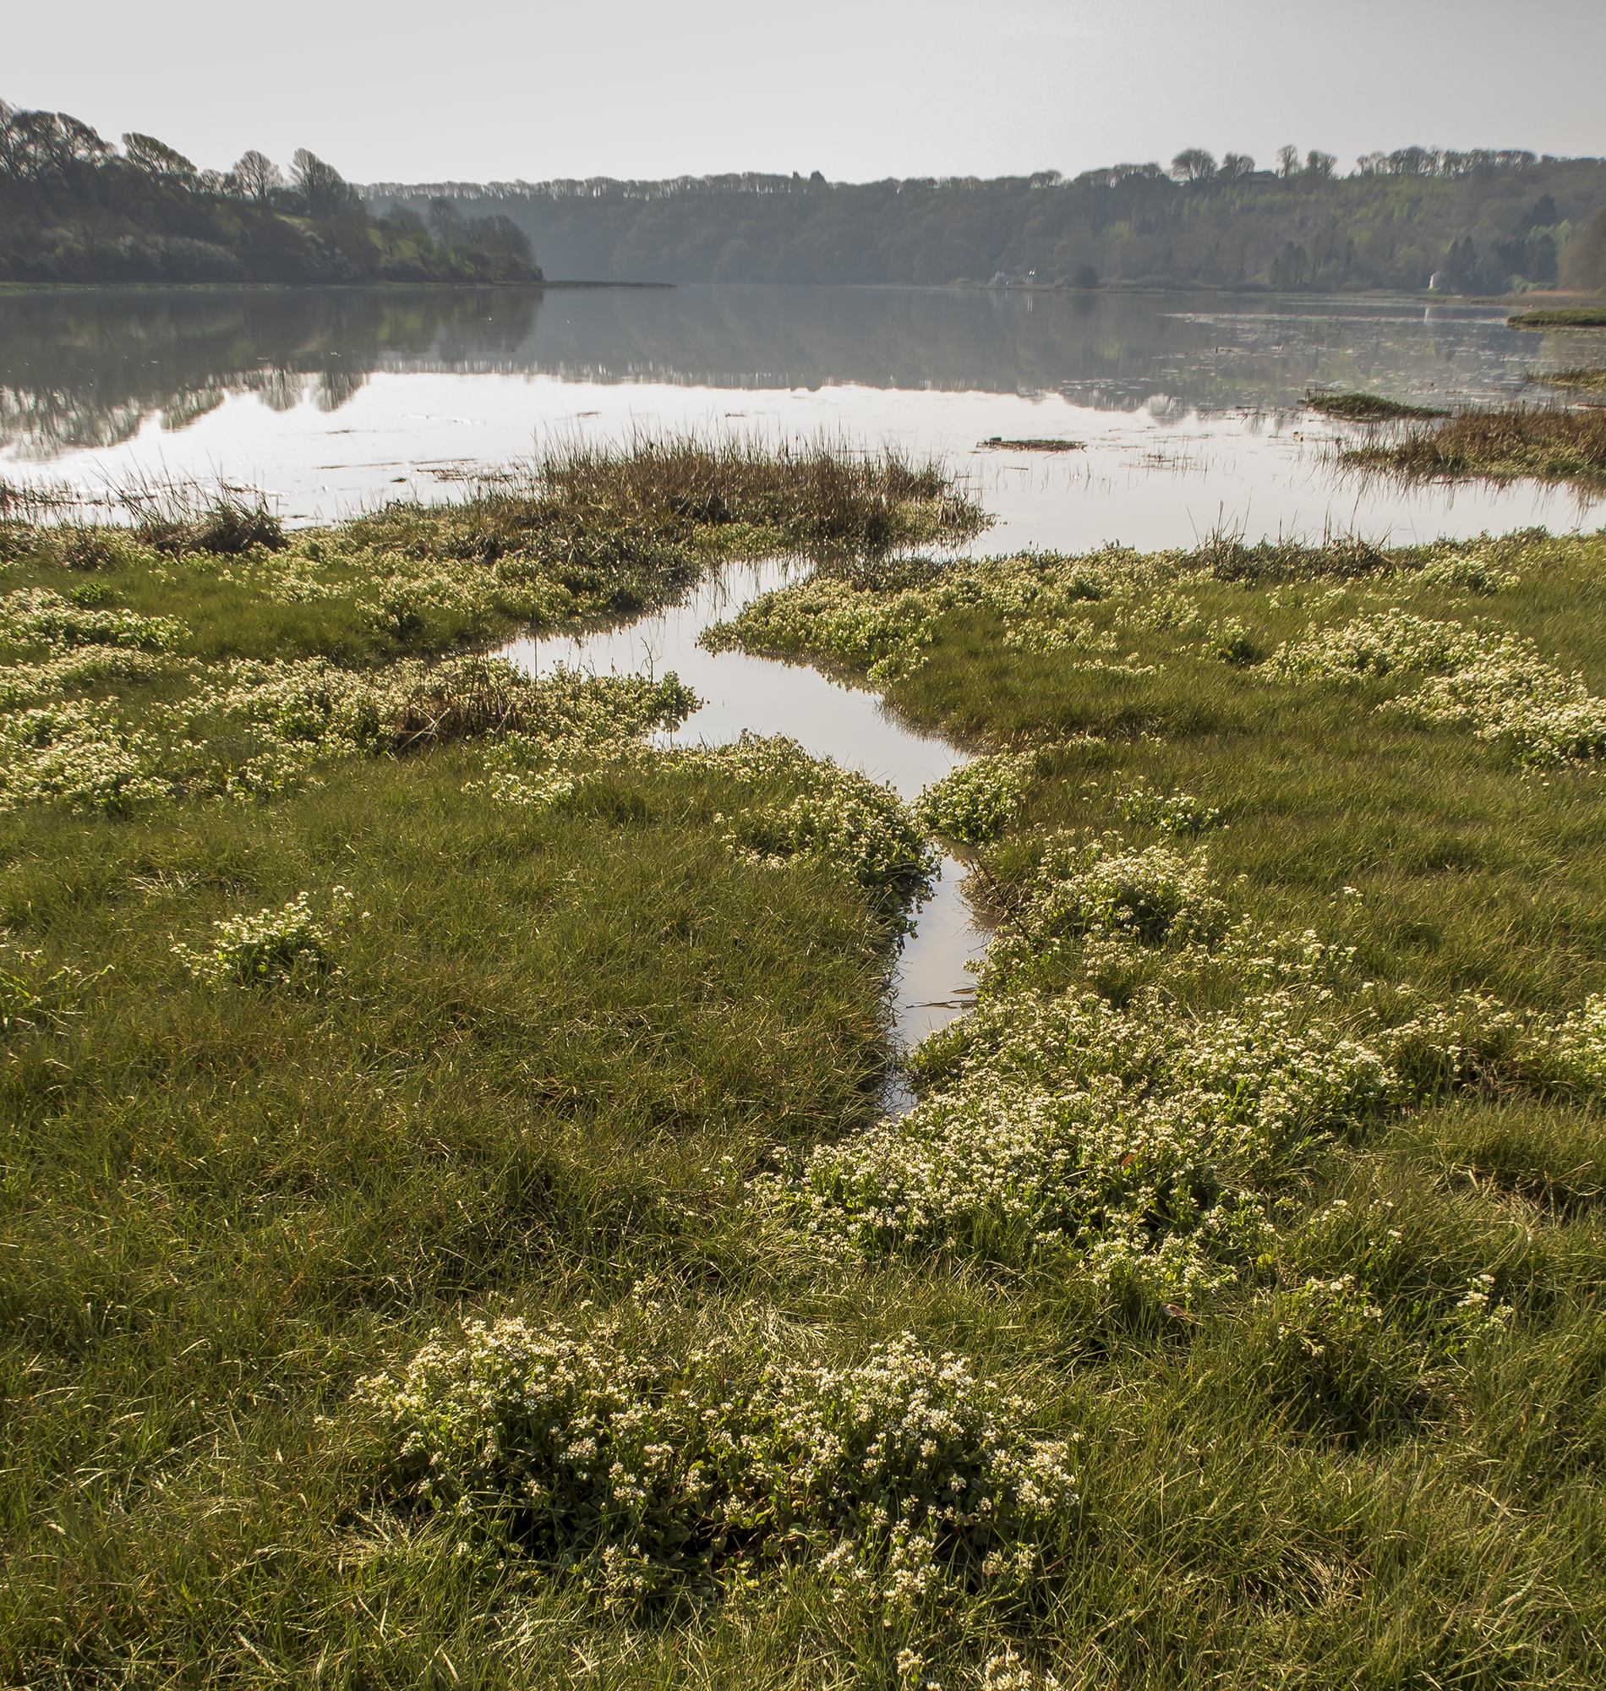
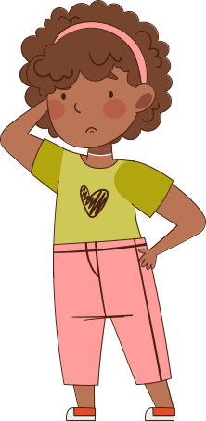
A fyddai morfa heli yn feithrinfa dda i bysgod ifanc?
GWEITHGAREDD 3: Meithrinfeydd Morfeydd Heli
Morfeydd Heli
Pam ydych chi’n meddwl hyn?
Nodwch y prif nodweddion
CC: 2/3
LLUN: John Archer-Thompson

Slide 5
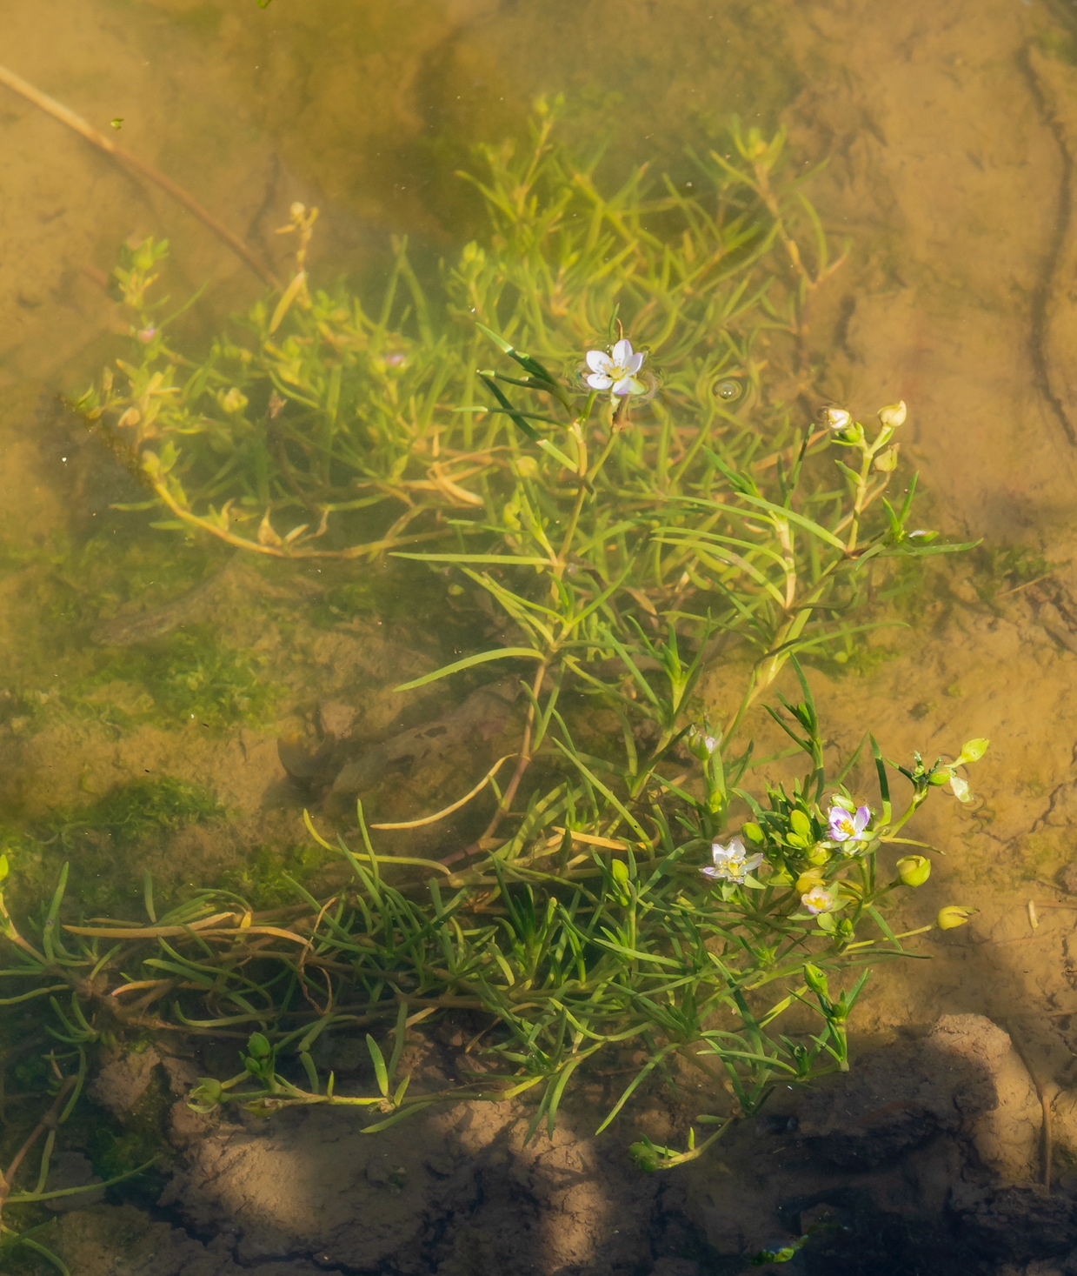
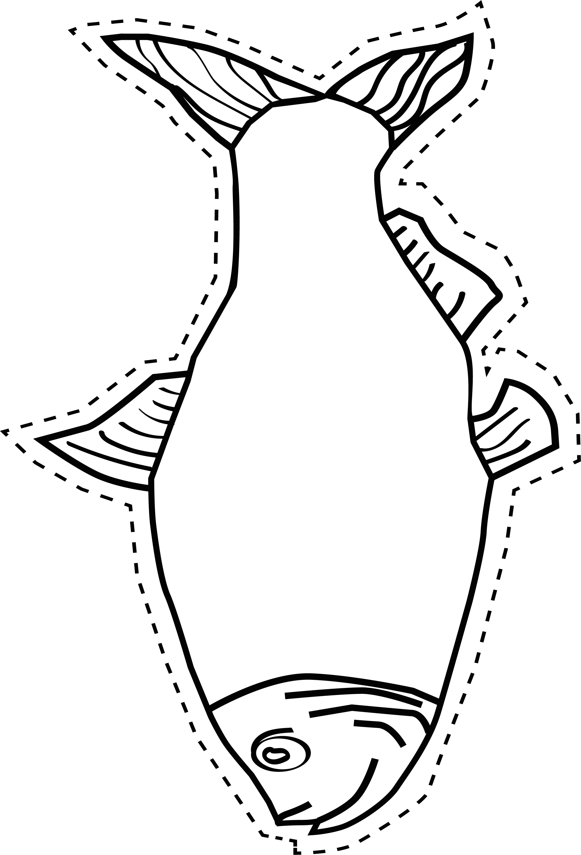

Dychmygwch
Dychmygwch eich bod yn bysgodyn ifanc yn byw mewn morfa heli
GWEITHGAREDD 3: Meithrinfeydd Morfeydd Heli
Morfeydd Heli
Beth allwch chi ei weld?
Beth fyddech chi’n ei fwyta?
Ble fyddech chi’n cuddio?
Pwy allai fod gerllaw – ffrind neu fygythiad?
CC: 2/3
Tynnwch lun neu nodwch eich syniadau

Slide 6
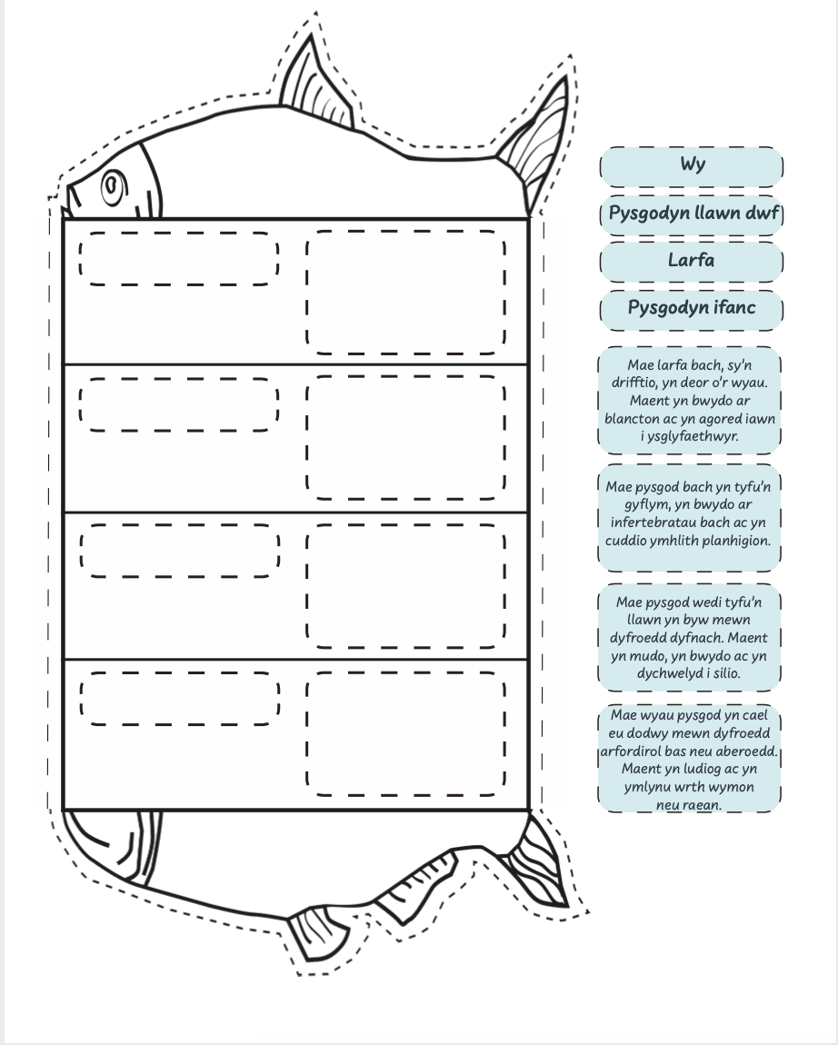
Cylch bywyd pysgodyn
CAM 1
CAM 2
GWEITHGAREDD 3: Meithrinfeydd Morfeydd Heli
Torrwch y pysgodyn, camau’r cylch bywyd a’r disgrifiadau ar y daflen waith.
Rhowch y camau yn y drefn gywir, gan drafod newid mewn maint, lleoliad, deiet neu fygythiadau dros amser.
Morfeydd Heli
CAM 3
CAM 4
Gludwch y disgrifiadau cylch bywyd ar y templed pysgodyn.
Plygwch ar hyd y llinellau i greu eich templed gorffenedig.
CC: 2/3

Slide 7
Dyluniad delfrydol
Tasg Ychwanegol
GWEITHGAREDD 3: Meithrinfeydd Morfeydd Heli
Dyluniwch feithrinfa morfa heli ddelfrydol ar gyfer pysgod ifanc.
Morfeydd Heli
Tynnwch lun a labelwch gynefin i’r pysgod neu lluniwch fodel 3D syml.
Nodwch ble gall y pysgod ganfod bwyd, cuddio, dŵr bas, a sut mae’r cynefin yn eu cadw’n saff.
Rhannwch eich dyluniad gyda’r dosbarth gan egluro sut mae pob rhan yn cefnogi’r pysgod i oroesi.
CC: 2/3

Slide 8





